Slide 1
多元接続
T – 4 – 18 下沢 亮太郎

Slide 2
多元接続(Multiple Access)とは？
多元接続とは,一つの通信路や通信資源を複数の通信主体で共有して通信すること.また,そのために用いられる通信方式.
無線通信で用いる電波は同一空間内にある機器間の限りある共有資源のため,混信を防ぐため多元接続技術で分割して割り当てを行う必要がある.

Slide 3
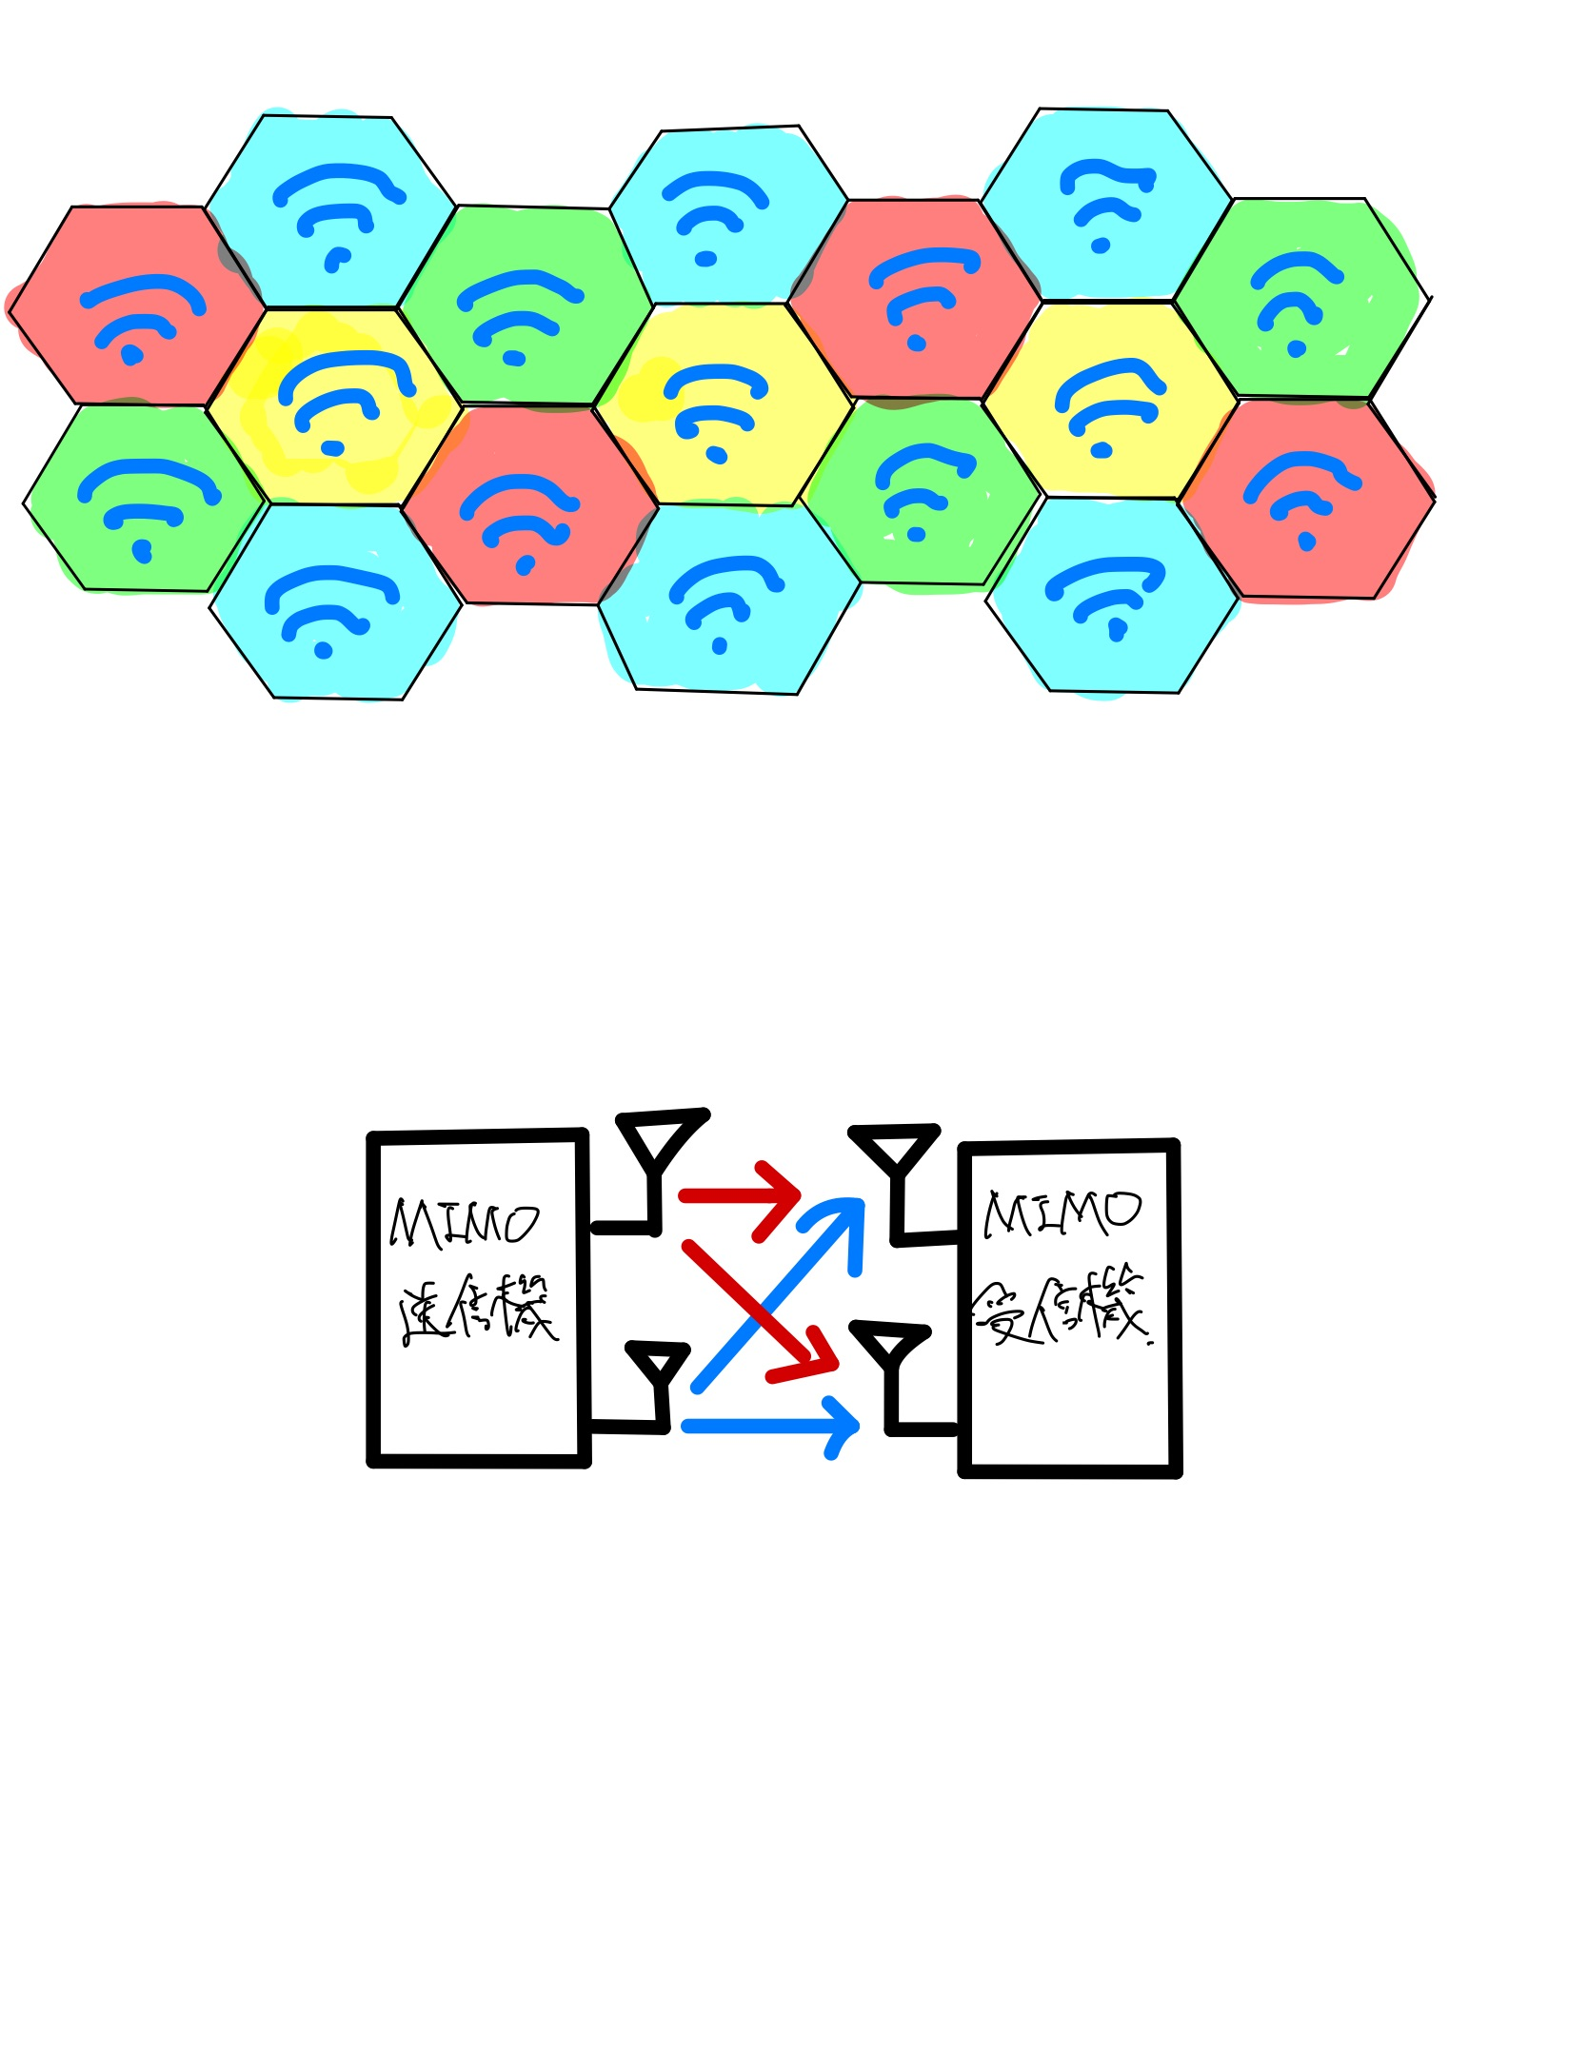
FDMA(Frequency Division Multiple Access)
周波数分割多元接続
各端末に周波数を割り当てて通信を行う方式.
上りと下りでも異なる周波数を使う(FDD)ことで通信の区別を行っていた.

Slide 4
TDMA(Time Division Multiple Access)
時分割多元接続
分割した時間(タイムスロット)を各端末に割り当てて通信を行う方式.
時間同期の制御が必要であるが,時間軸上での多重化なのでFDMAに比較して送受信機の数は少なくて済む.
デジタル技術を採用することでデータの符号化及び圧縮が可能となり,必要な帯域を大幅に減らすことが可能となった.
割高さや通信速度・品質で劣る等の欠点を有していた.

Slide 5
CDMA(Code Division Multiple Access)
符号分割多元接続
拡散符号と呼ばれるコードでユーザを識別することにより同じ周波数を同じ時間に時間に多数のユーザで共用することが可能となった.
送信信号は拡散符号を用いて変調信号の周波数帯域よりも広帯域に拡散される.
周波数効率がFDMA,CDMAよりも高い.

Slide 6

SDMA(Spatial Division Multiple Access)
空間分割多元接続
スマートアンテナを基地局(受信側)に配置することで,各アンテナがそれぞれ異なる方向にある端末とのみ通信することにより,同一時刻に同一周波数を用いて複数の端末と通信することができる.
振幅と位相を調整する(重みをつける)ことで,互いに干渉を抑圧するような指向性を形成する.その結果,各ユーザの信号を分離することができる.

Slide 7
OFDMA(Orthogonal Frequency Division Multiple Access)
直行周波数分割多元接続
OFDMAはOFDMとTDMAを組み合わせた方式で,各サブキャリアの使用権をミリ秒単位の極めて短い時間ごとに分割し,異なる通信主体に割り当てる.
できるだけ電波状態の良いタイミングでサブキャリアのセットを選んで端末にチャネルを割り当てる方式.端末にとって最も効率の良いサブキャリアを利用できるので周波数効率が高い.

Slide 8
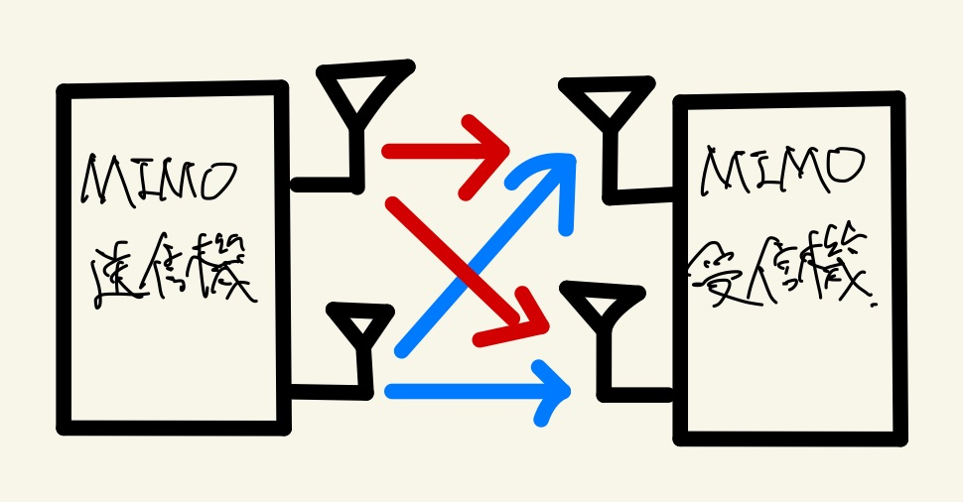
MIMO(Multiple Input Multiple Output)

Slide 9
第五世代移動通信システム(5G)について
超高速通信(eMBB)
超低遅延通信(URLLC)
多数同時接続(mMTC)

Slide 10
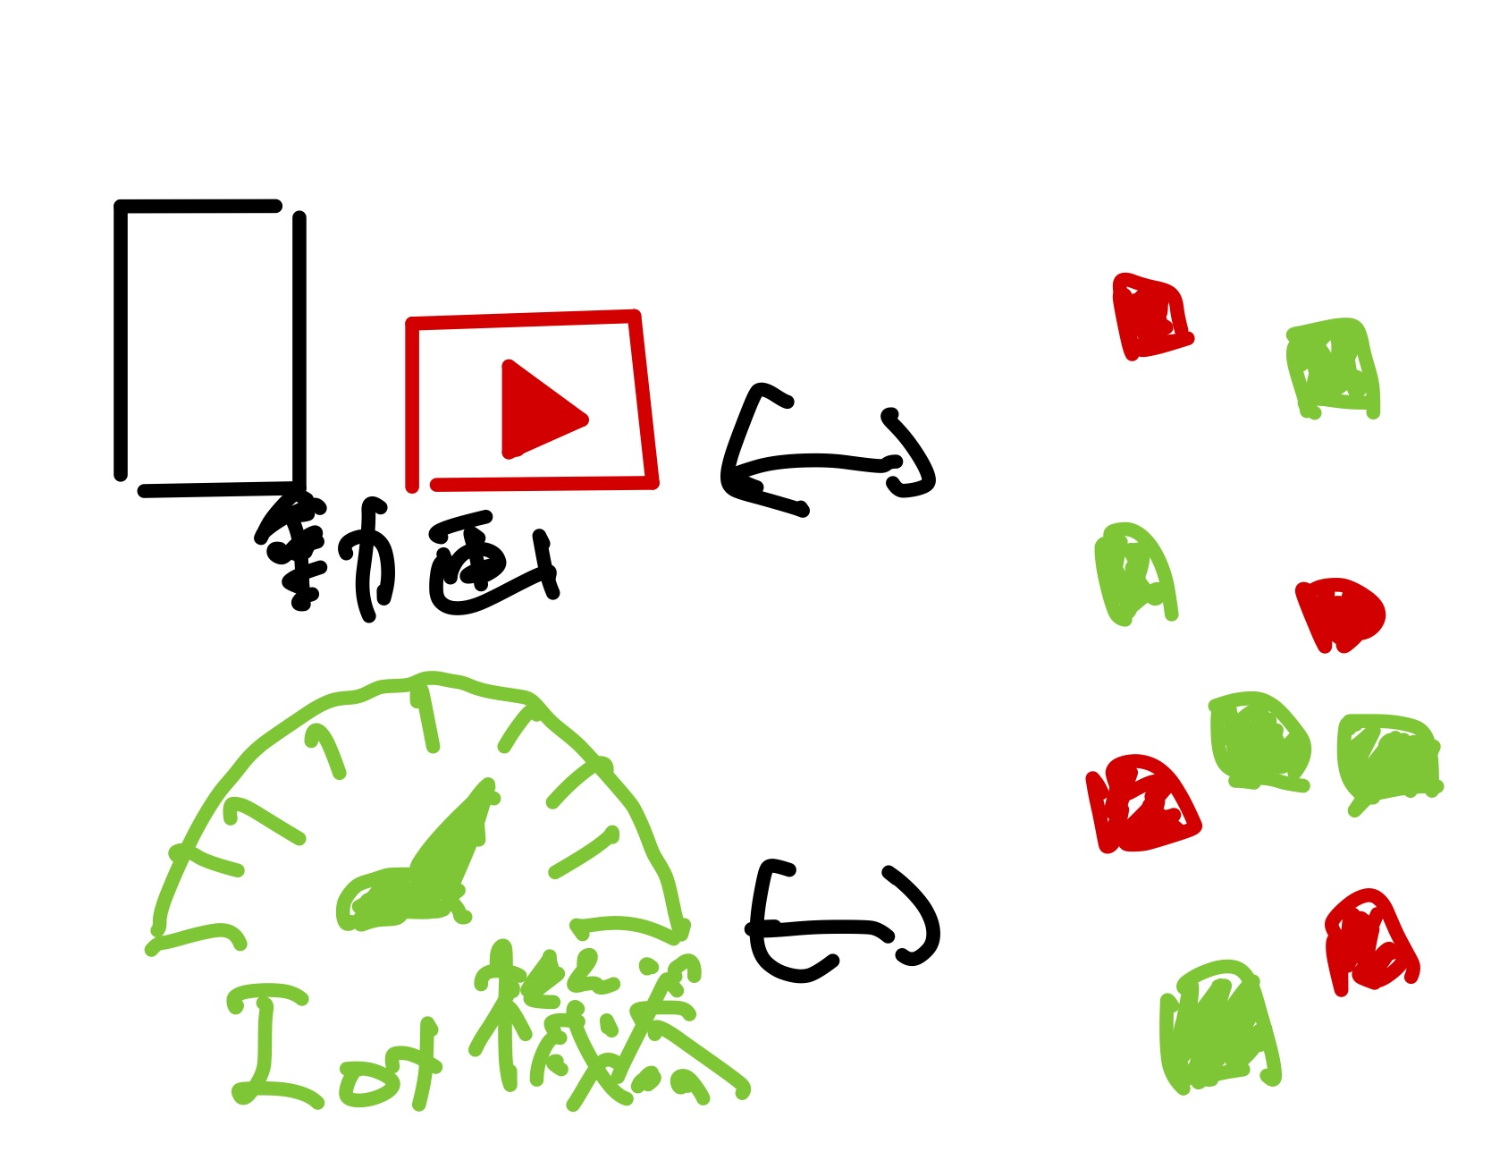
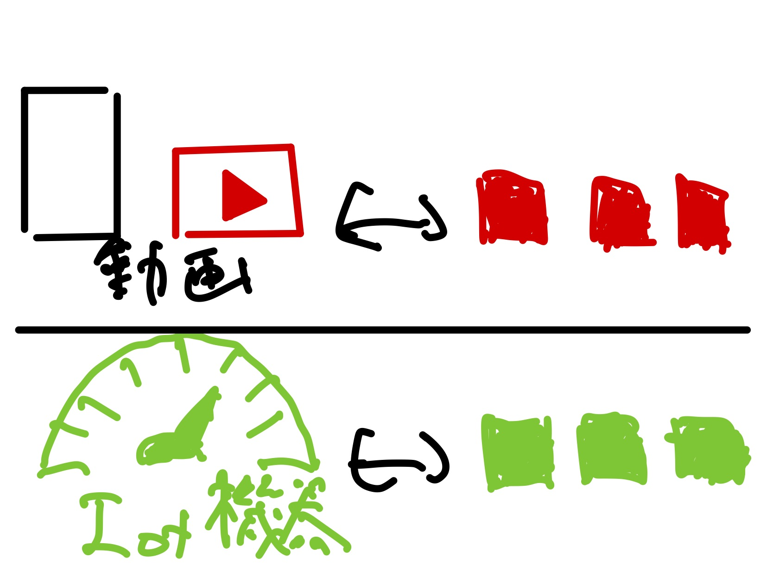
ネットワークスライシング

Slide 11
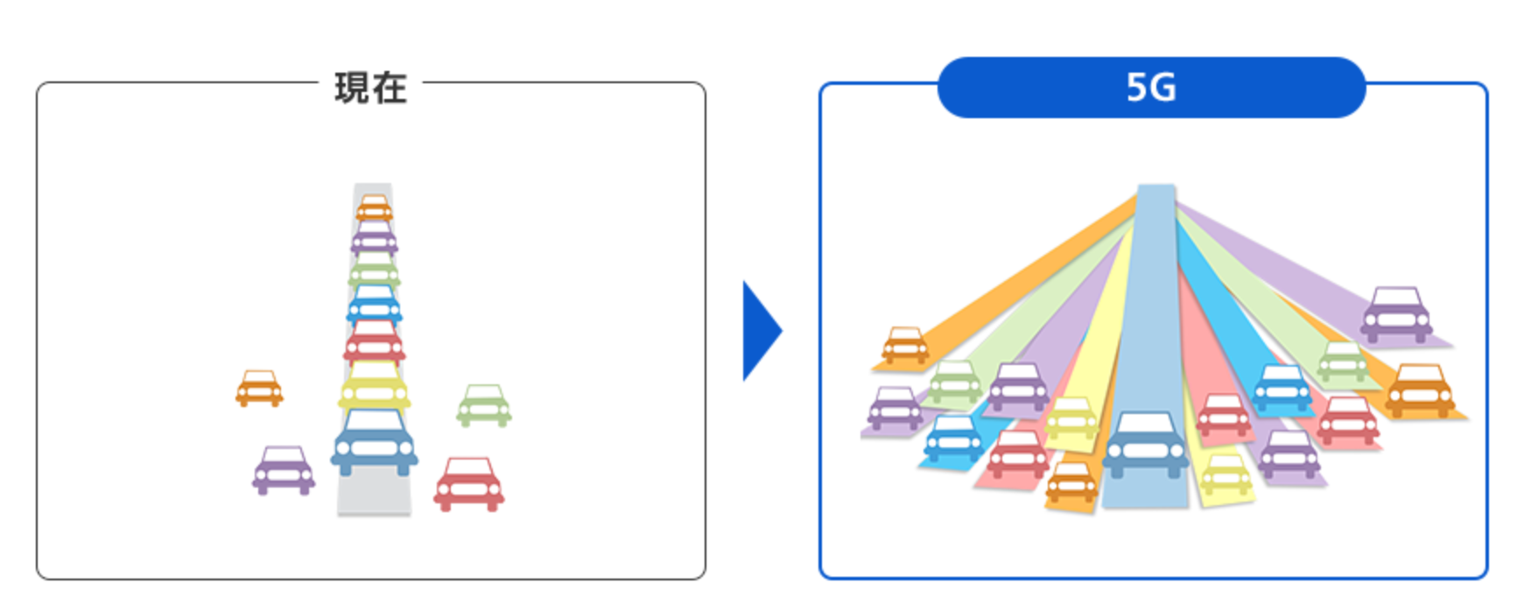
Massive MIMO

Slide 12
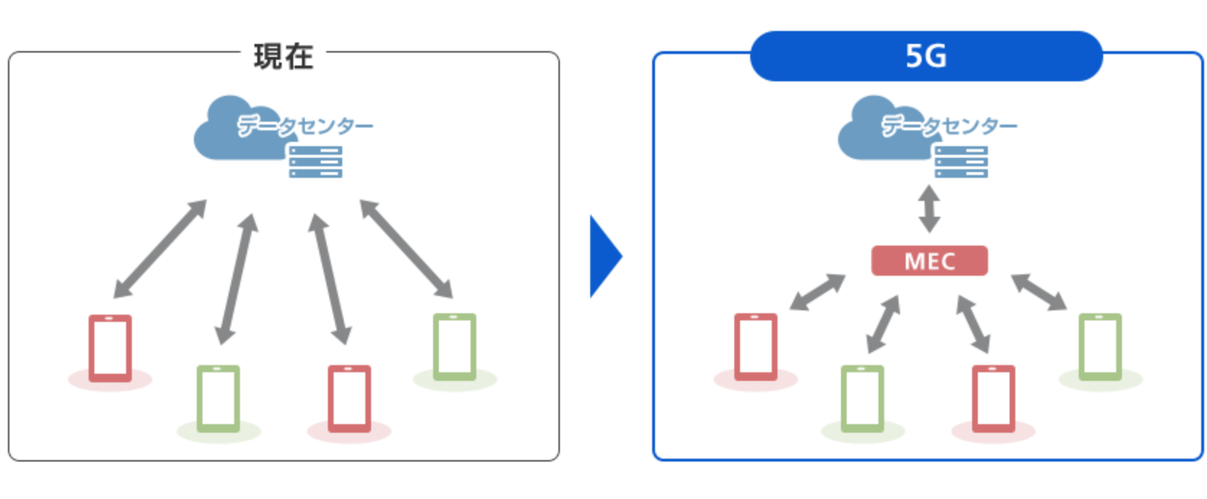
MEC(Multi-access Edge Computing)

